Slide 1



Slide 2
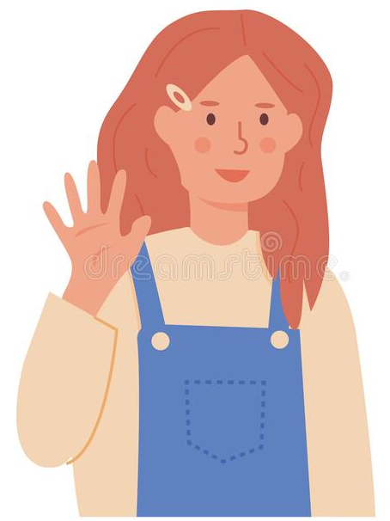
GREETINGS
Saludos
How are you doing?
Como estas tu?
INFORMAL
Hello / Hola Formal
Hi / Hola Informal
What´s up / Que Onda
I am fine/ Yo estoy bien –Formal
I am ok/ Yo estoy bien - Informal
I am just fine/ Yo estoy justamente bien
I am great/ Yo estoy genial
I am not bad / No estoy nada mal
FORMAL
Good morning / Buenos Dias
Good afternoon/ Buenas Tardes
Good evening/ Buenas Tardes Noches
What about you?
Que Tal tu ?

Slide 3
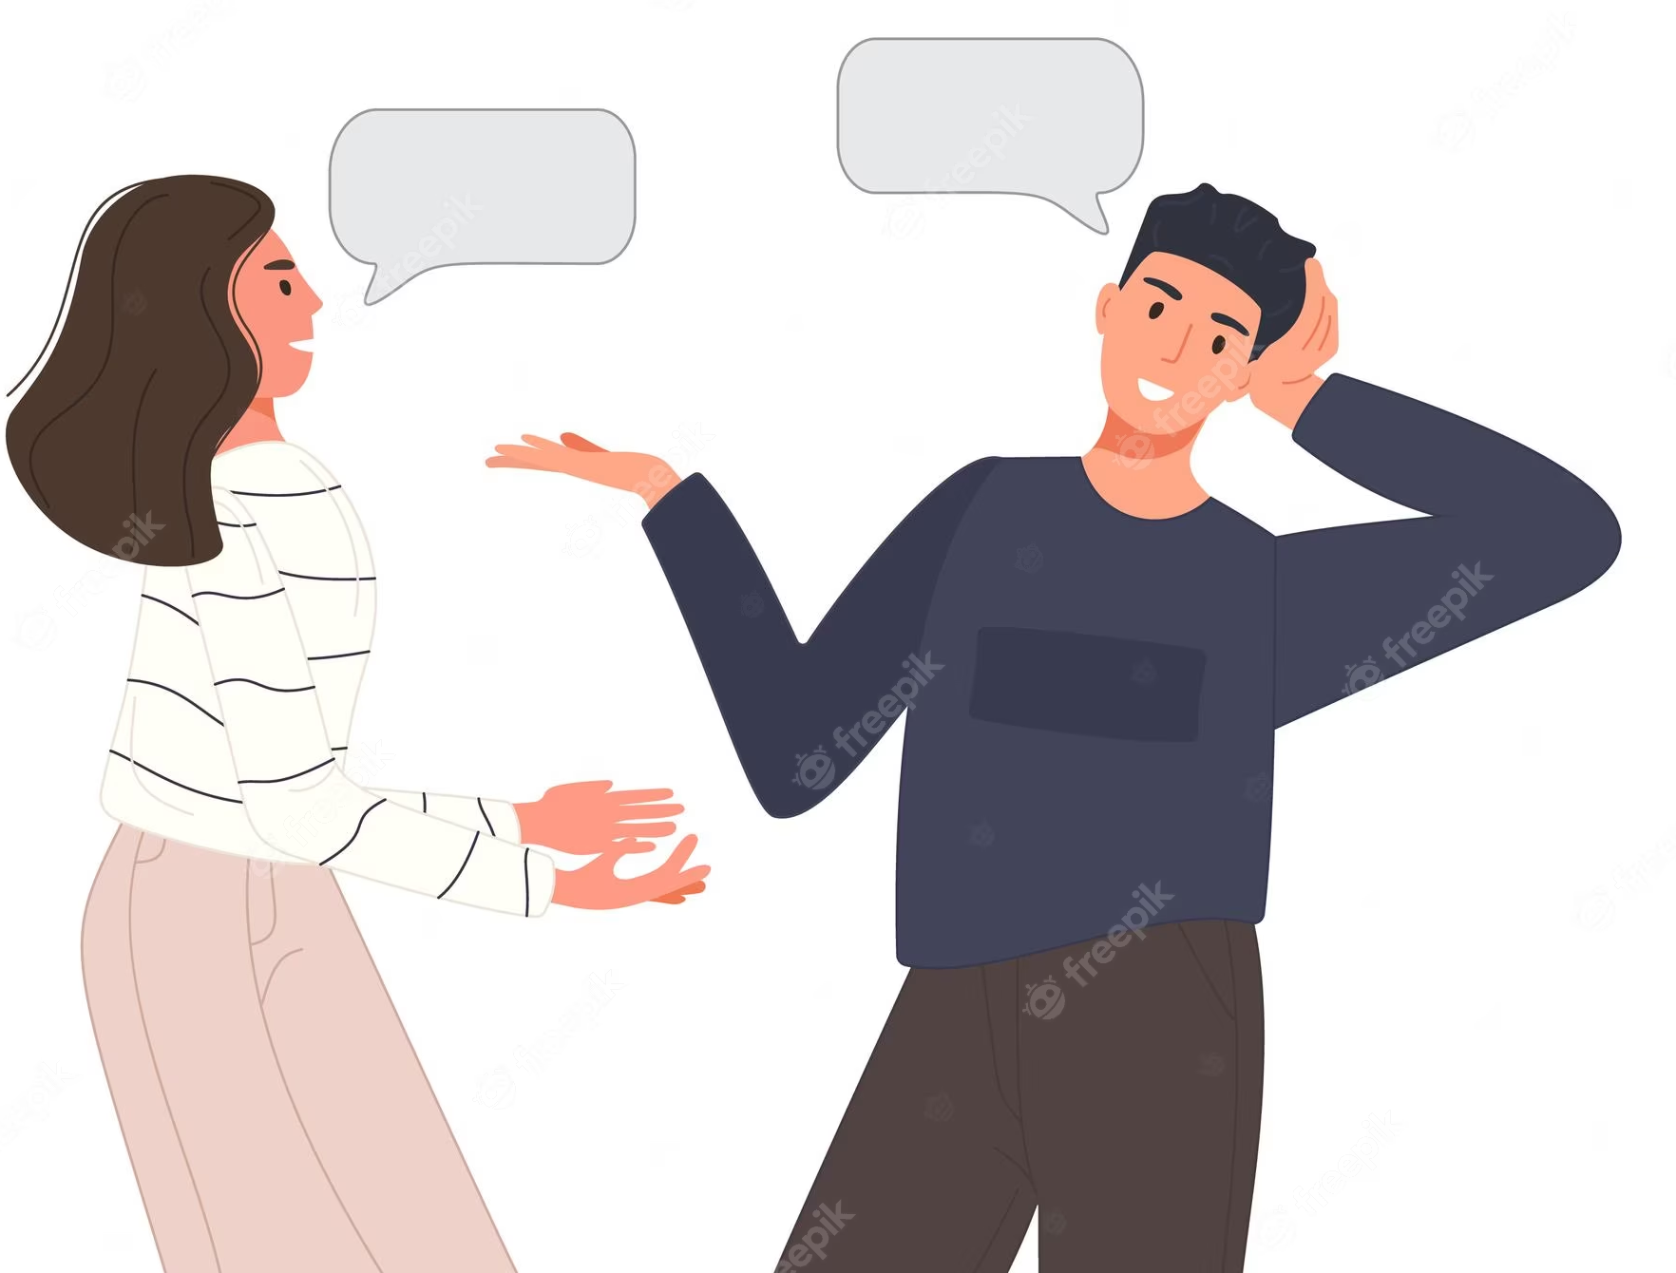
NICE TO MEET YOU/ Un place saludarte
A: Excuse me
What’s your name?
Disculpa me,
Cual es tu nombre?
B: My name is ______
Mi nombre es _____
What about you?
Cual es el tuyo?
Nice to meet you.
Un placer conocerte.
A: My name is ______
Mi nombre es _____
Nice to meet you, too.
Un placer conocerte, también.

Slide 4
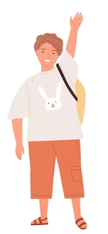
GOOD BYE
GOOD BYE
Hasta Luego
Bye/ Adios - Informal
Good bye/ Adios – Formal
See you/ Nos vemos
See you tomorrow/ Nos vemos mañana
See you later/ Nos vemos al rato
Good night/ Buenas noches

Slide 5
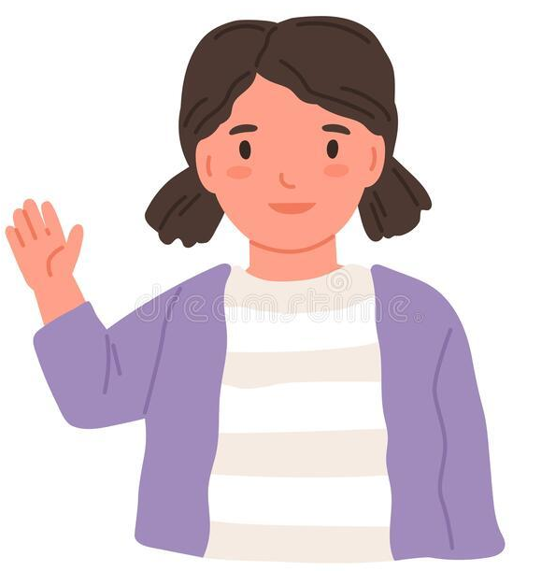
CONVERSATION
Conversación
A: Hello! Good morning! Hola! Buenos Dias
B: Hi, how are you doing? Hola, como estas?
A: I am great, thank you, what about you?
Yo estoy genial, gracias, que tal tu?
B: I am just fine, thanks. Yo estoy justamente bien, gracias
A: Excuse me! What’s your name? Disculpa me, cual es tu nombre?
B: My name is ________, what about you? Mi nombre es _____ cual es el tuyo?
A: My name is ________, nice to meet you! Mi nombre es _____Un placer conocerte.
B: Nice to meet you too, good bye. Un placer conocerte, también. Adios
A: See you later. Nos vemos al rato

Slide 6
QUESTIONS
Preguntas
How do you say ________ in English?
Como se dice en Ingles______?
What’s the meaning of ________?
Cual es el significado de _____?

